Slide 1
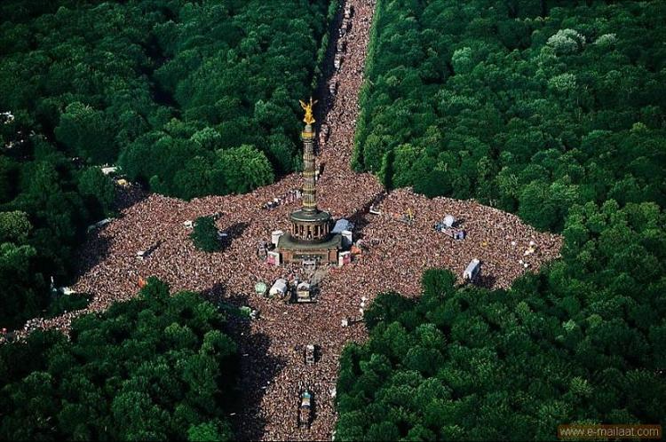
Feiertage in Deutschland
Morar Kristina
Klasse 7 (11) - A

Slide 2
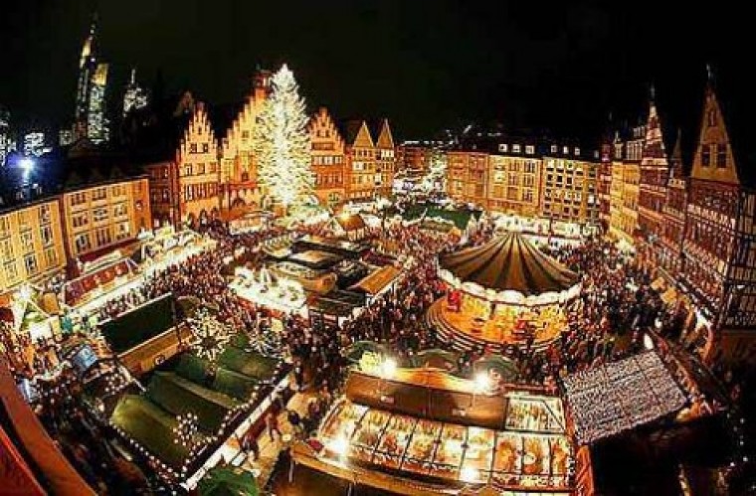
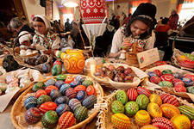
Es gibt viele Feiertage in Deutschland. Zu den schönsten gehören Weihnachten, Neujahr und Ostern.

Slide 3
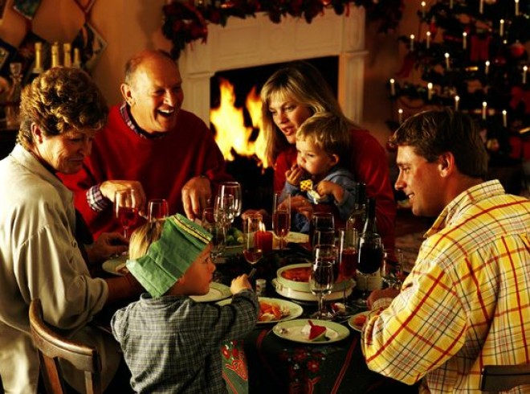
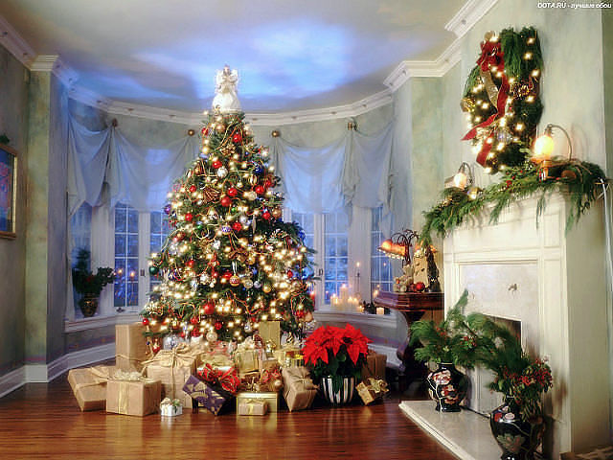
Das Wichtigste des Festes ist die Nacht vom 24. zum 25. Dezember – der Heiligabend.
An diesem Tag sind alle Theater, Kinos und Restaurants geschlossen. Der Abend wird im engen Familienkreis gefeiert. Die Kerzen am geschmückten Weihnachtsbaum werden angezündet, Geschenke für jedes Familienmitglied liegen unter ihm.

Slide 4
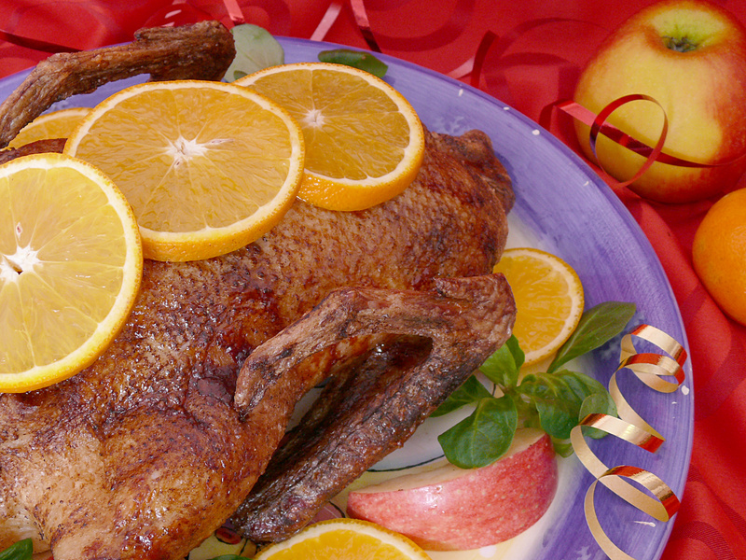
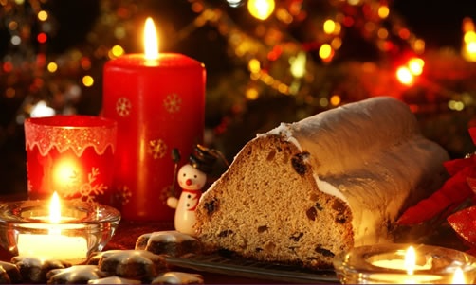
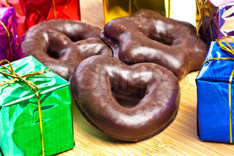
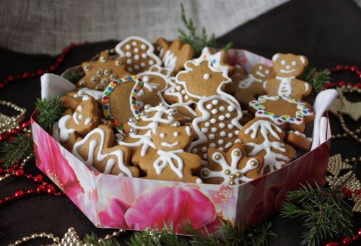
Traditionelle Weihnachtsspeisen sind Gans, Stollen, Lebkuchen, Gebäck.

Slide 5
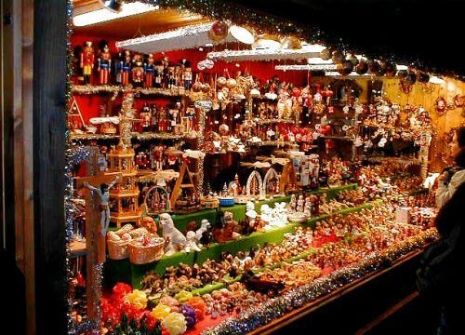
In den Großstädten wird im Laufe von einem ganzen Monat ein Weihnachtsmarkt veranstalten.
Da es Brauch ist, allen Bekannten und Verwandten zum Fest Geschenke zu schicken, werden die Weihnachtsglückwünsche sehr oft mit Neujahrsglückwünschen vereinigt.

Slide 6
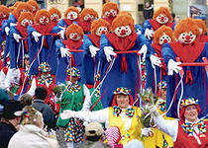
Im Februar oder März wird das traditionelle Volksfest Fasching als Karneval veranstaltet. Es werden Narrenzüge, Karnevale, Maskenbälle und Tänze veranstaltet. Besonders lustig geht es an den 3 Tagen zu, die der Fastenzeit vorangehen, Sonntag, Montag und Dienstag.

Slide 7
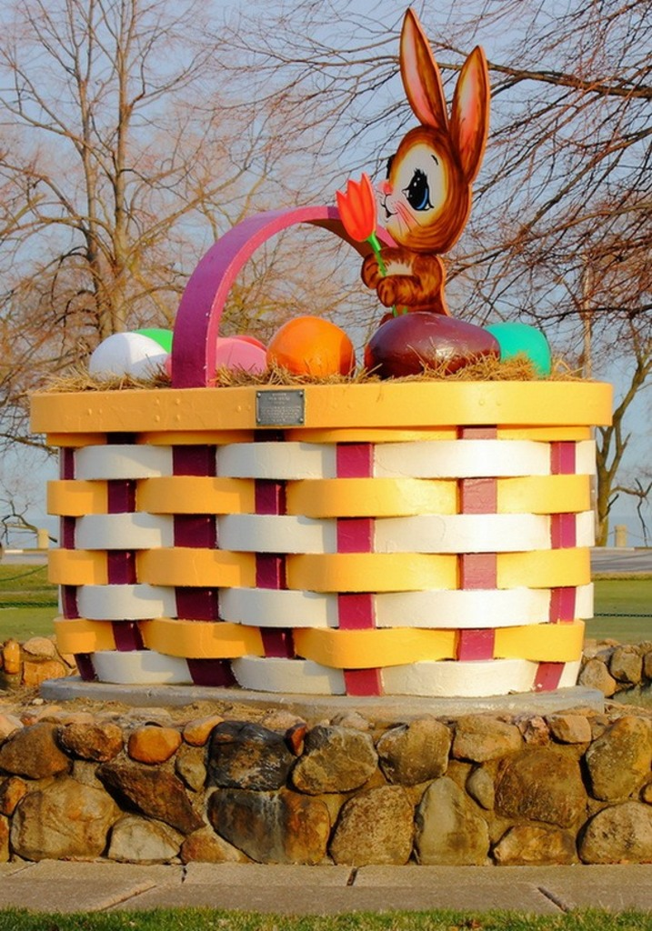
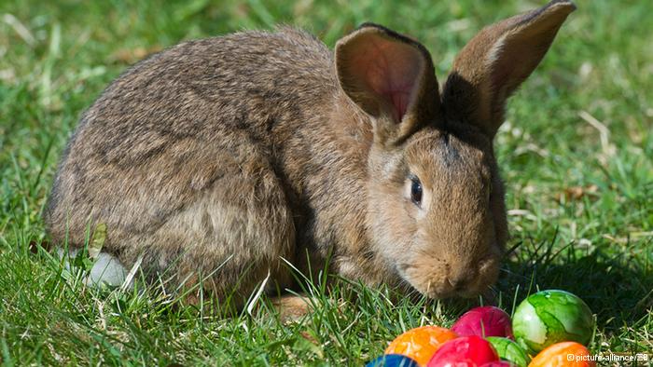
In März oder April wird Ostern gefeiert. Zu den traditionellen Attributen, des Festes gehören: gefärbte Eier und Osterhase.
Laut Überlieferung legt der Hase an diesem Tag, einmal im Jahr, gefärbte Eier, nach denen Kinder im Garten, im Walde während des Spazierganges suchen.

